Slide 1
Понятие об информационной технологии решения задач. Этапы решения задач на компьютере.

Slide 2
Человек использует компьютер для решения самых разнообразных информационных задач: работа с текстами, создание графических изображений, получение справки из базы данных, табличные расчеты, решение математических задач, расчет технических конструкций и многое другое. Для их решения в распоряжении пользователя имеется обширное программное обеспечение: системное ПО (ядром которого является операционная система), прикладное ПО (программы, предназначенные для пользователя) и системы программирования (средства для создания программ на языках программирования).

Slide 3
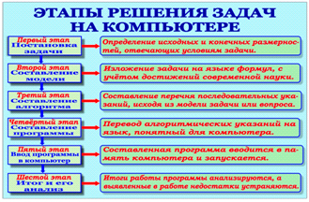

Slide 4
Постановка задачи.
На этапе постановки задачи должно быть четко определено, что дано, и что требуется найти. Так, если задача конкретная, то под постановкой задачи понимают ответ на два вопроса: какие исходные данные известны и что требуется определить. Если задача обобщенная, то при постановке задачи понадобится еще ответ на третий вопрос: какие данные допустимы. Таким образом, постановка задачи включает в себя следующие моменты: сбор информации о задаче; формулировку условия задачи; определение конечных целей решения задачи; определение формы выдачи результатов; описание данных (их типов, диапазонов величин, структуры и т.п.

Slide 5
Моделирование.
На этом этапе строится математическая модель - система математических соотношений - формул, уравнений, неравенств и т.д., отражающих существенные свойства объекта или явления. Необходимо отметить, что при построении математических моделей далеко не всегда удается найти формулы, явно выражающие искомые величины через данные. В таких случаях используются математические методы, позволяющие дать ответы той или иной степени точности.

Slide 6
Построение алгоритма.
Наиболее эффективно математическую модель можно реализовать на компьютере в виде алгоритмической модели. Для этого может быть использован язык блок-схем или какой-нибудь псевдокод, например учебный алгоритмический язык. Разработка алгоритма включает в себя выбор метода проектирования алгоритма; выбор формы записи алгоритма (блок-схемы, псевдокод и др.); выбор тестов и метода тестирования; проектирование самого алгоритма.

Slide 7
Программирование.
Первые три этапа - это работа без компьютера. Дальше следует собственно программирование на определенном языке в определенной системе программирования. Программирование включает в себя следующие виды работ: выбор языка программирования; уточнение способов организации данных; запись алгоритма на выбранном языке программирования.

Slide 8
Отладка и тестирование программы.
Под отладкой программы понимается процесс испытания работы программы и исправления обнаруженных при этом ошибок. Обнаружить ошибки, связанные с нарушением правил записи программы на языке программирования (синтаксические и семантические ошибки), помогает используемая система программирования. Пользователь получает сообщение об ошибке, исправляет ее и снова повторяет попытку исполнить программу.

Slide 9
Анализ результатов.
Уточнение модели. Последний этап - это использование уже разработанной программы для получения искомых результатов Производится анализ результатов решения задачи и в случае необходимости - уточнение математической модели (с последующей корректировкой алгоритма и программы). Программы, имеющие большое практическое или научное значение, используются длительное время. Иногда даже в процессе эксплуатации программы могут исправляться, дорабатываться.

Slide 10

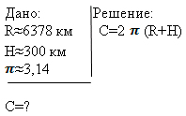
5. Решение задачи в среде программирования Free Pascal, используя этапы решения задач с помощью компьютера.
I этап (постановка задачи)
Задача № 5. Рассчитать расстояние полёта ракеты Гагарина (1 оборот вокруг Земли), если экваториальный радиус Земли R 6378 км, высота полёта ракеты над Землёй H 300 км.
II этап (математическая модель)

Slide 11
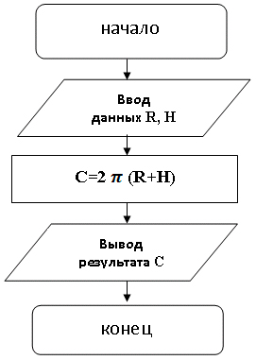
III этап (составление алгоритма)

Slide 12
IV этап (программирование)
program polet;
var r, h,с: real;
begin
readln (r);
readln (h);
с:=2*pi*(r+h);
writeln (с);
end.

Slide 13

V этап (отладка и тестирование программы)
VI этап (Итоги и анализ результатов)
Анализ решения задачи с использованием этапов (река проблем).

Slide 14
Вопросы.
Что не является алгоритмом?
А) расписание уроков Б) посадка дерева В) измерение температуры Г) кипячение воды
Кто или что является исполнителем алгоритма открывания двери?
А) человек Б) ключ В) дверь Г) замочная скважина
Какой из алгоритмов является линейным?
А) сбор яблок Б) рисование лучей солнца В) пришивание нескольких пуговиц Г) включение компьютера
Какого элемента нет в блок-схеме линейного алгоритма?
А) начало Б) конец В) команда Г) условие

